Slide 1
WeMSG

Slide 2
Objetivo
Realizar um aplicativo para bate-papo sem necessidade de criar conta, ou ficar validando conta com foto, documento, apenas colocando seu nome

Slide 3
Recursos utilizados
Usamos Banco de Dados Postgres hospedado na Amazon(AWS) e o Banco de Dados SQLite
Usamos uma classe do Google Api para pegar a localização do GPS do dispositivo

Slide 4
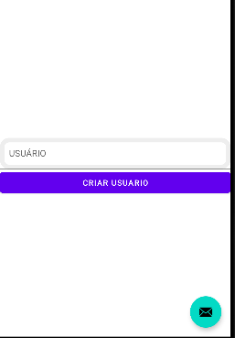
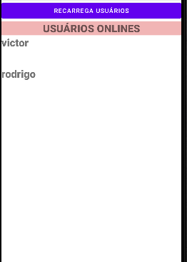
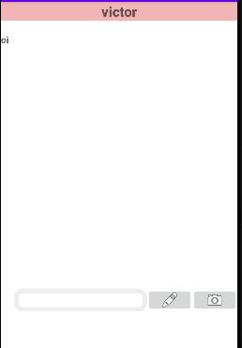
Telas

